Slide 1
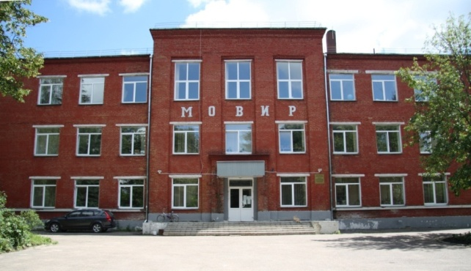
ФГБНУ Всероссийский селекционно-технологический институт садоводства и питомниководства
(ФГБНУ ВСТИСП)
Центр генофонда и биоресурсов растений
Научно-исследовательский отдел генофонда
Исследования генофонда люпина узколистного
в Центре генофонда и биоресурсов растений ФГБНУ ВСТИСП
Зав. лаб. полевых культур Власова Е.В.,
stevlas@yandex.ru
Зав. лаб. биохимии Мотылева С.М.,
Научный сотрудник лаб. биохимии Мертвищева М.Е.,
Младший научный сотрудник лаб. биохимии Горбунова Ю.В.
2016 год

Slide 2
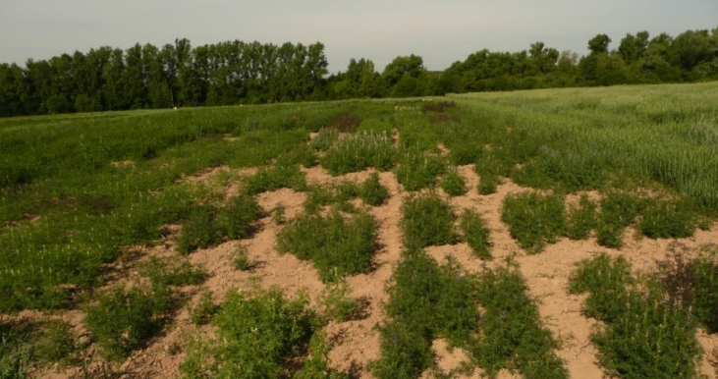
Таблица 1. Поддержание всхожести и изучение образцов ВИР зернобобовых культур (2006-2015 гг.)
культуры | высеяно | поддержано и размножено | высеяно | поддержано и размножено | изучено (3-летние испытания)
 | 2006-2010 |  | 2011-2015 |  | 2005-2015 гг
люпин узколистный | 777 | 705 | 930 | 755 | 96
вика | 1888 | 1577 | 1894 | 1773 | 97
бобы | 276 | 275 | 255 | 226 | -
соя | - | - | - | - | 12
всего | 2941 | 2557 | 3079 | 2754 | 205

Slide 3
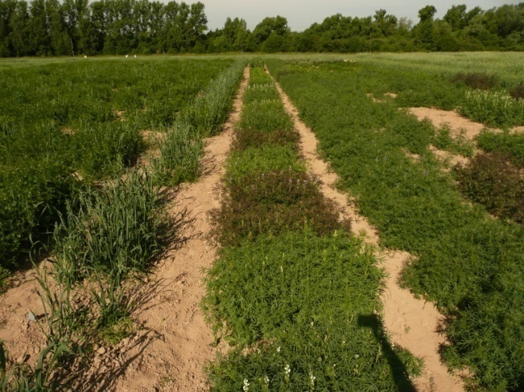
Условия проведения опытов:
Место проведения опытов: Московская область, Ступинский р-он, п. Михнево, научный полевой зернопропашной севооборот
Почва: дерново-подзолистая, тяжело – суглинистая на покровных суглинках.
pHсол=4,5-5,2, содержание гумуса – 2,25-3,16%,
N= 8,41-12,18, Р2О5=35-49, К2О=9,05-17,81 мг/100 г почвы

Slide 4
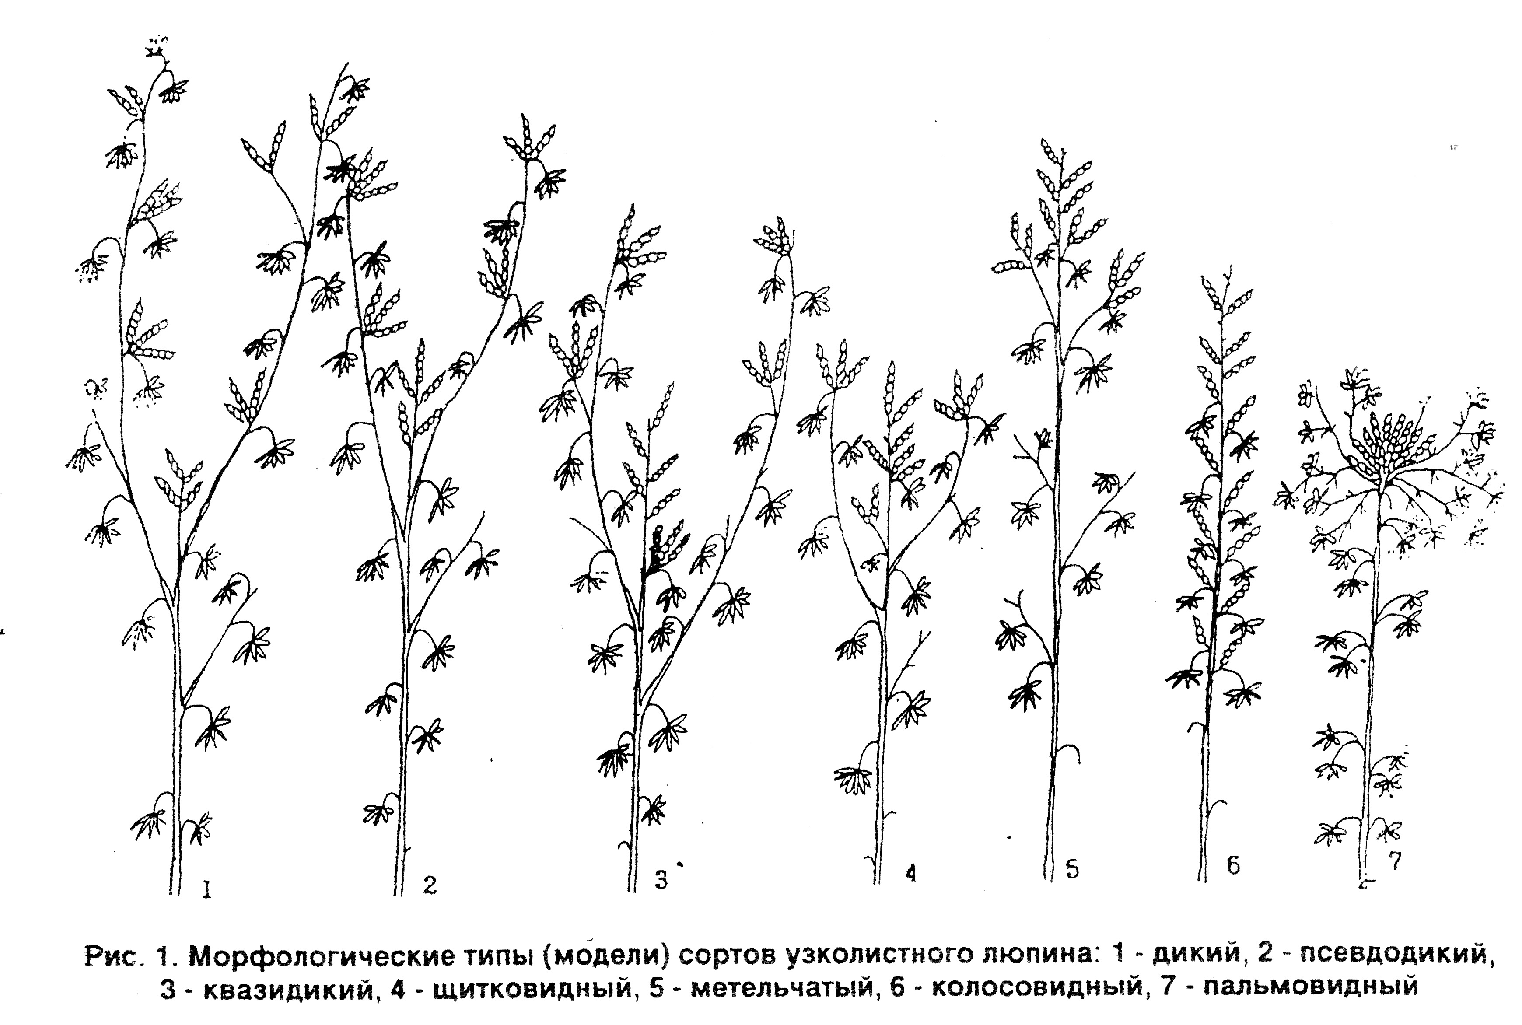
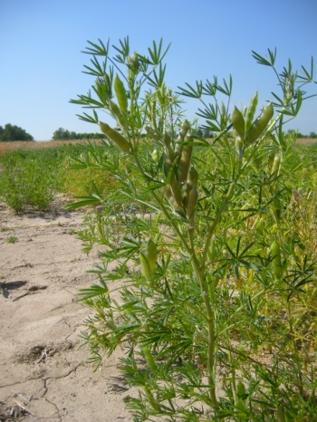
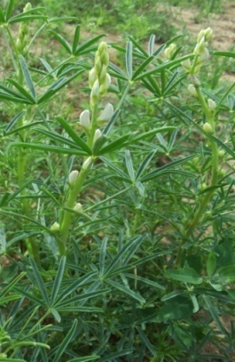
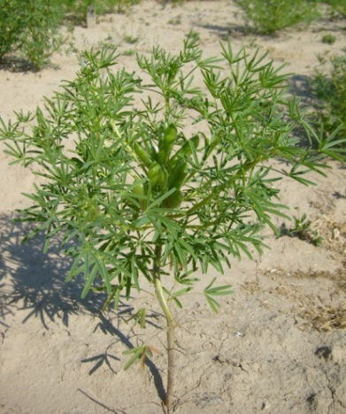
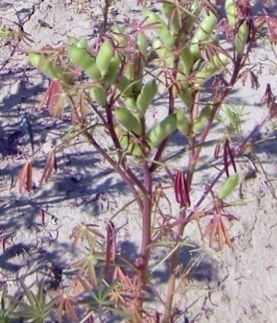
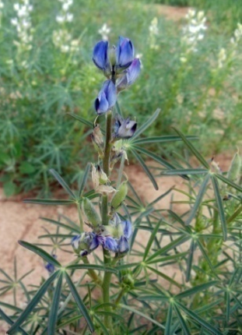
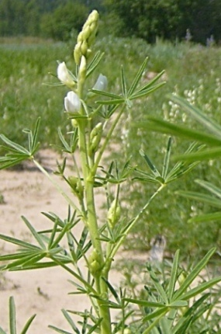
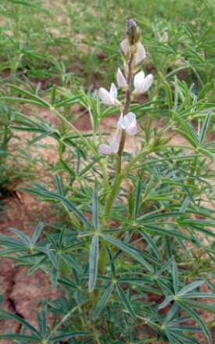
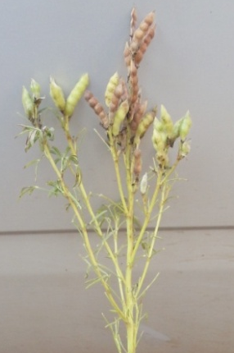
Различные типы ветвления люпина узколистного
Купцов Н.С., 2001.
Люпин узколистный характеризуется разнообразием форм с различными типами ветвления, которые являются естественными или индуцированными мутантами диких форм. Для их характеристики Н.С. Купцовым были введены термины: «псевдодикий» и «квазидикий» типы (ветвление блокировано на уровне 3-4-го порядков), «щитковидный» тип (с блокировкой ветвления на уровне 2-3-го порядков), «метельчатый» тип (с блокированным ветвлением на уровне 2-го порядка), «пальмовидный» тип (имеющий фасциированный стебель и блокировку ветвления на уровне 2-3-го порядков), «колосовидный» тип (ветвление блокировано на уровне 1-го порядка в пазухах 3-9 верхних листьев и на уровне 2-3-го порядков в нижней части стебля).

Slide 5

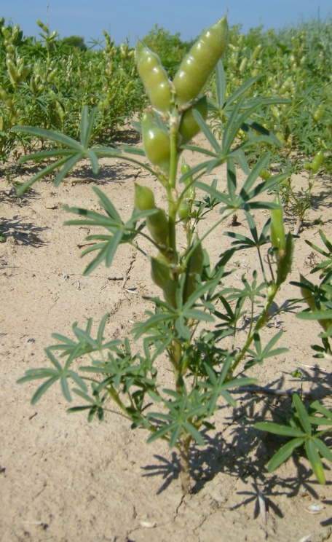
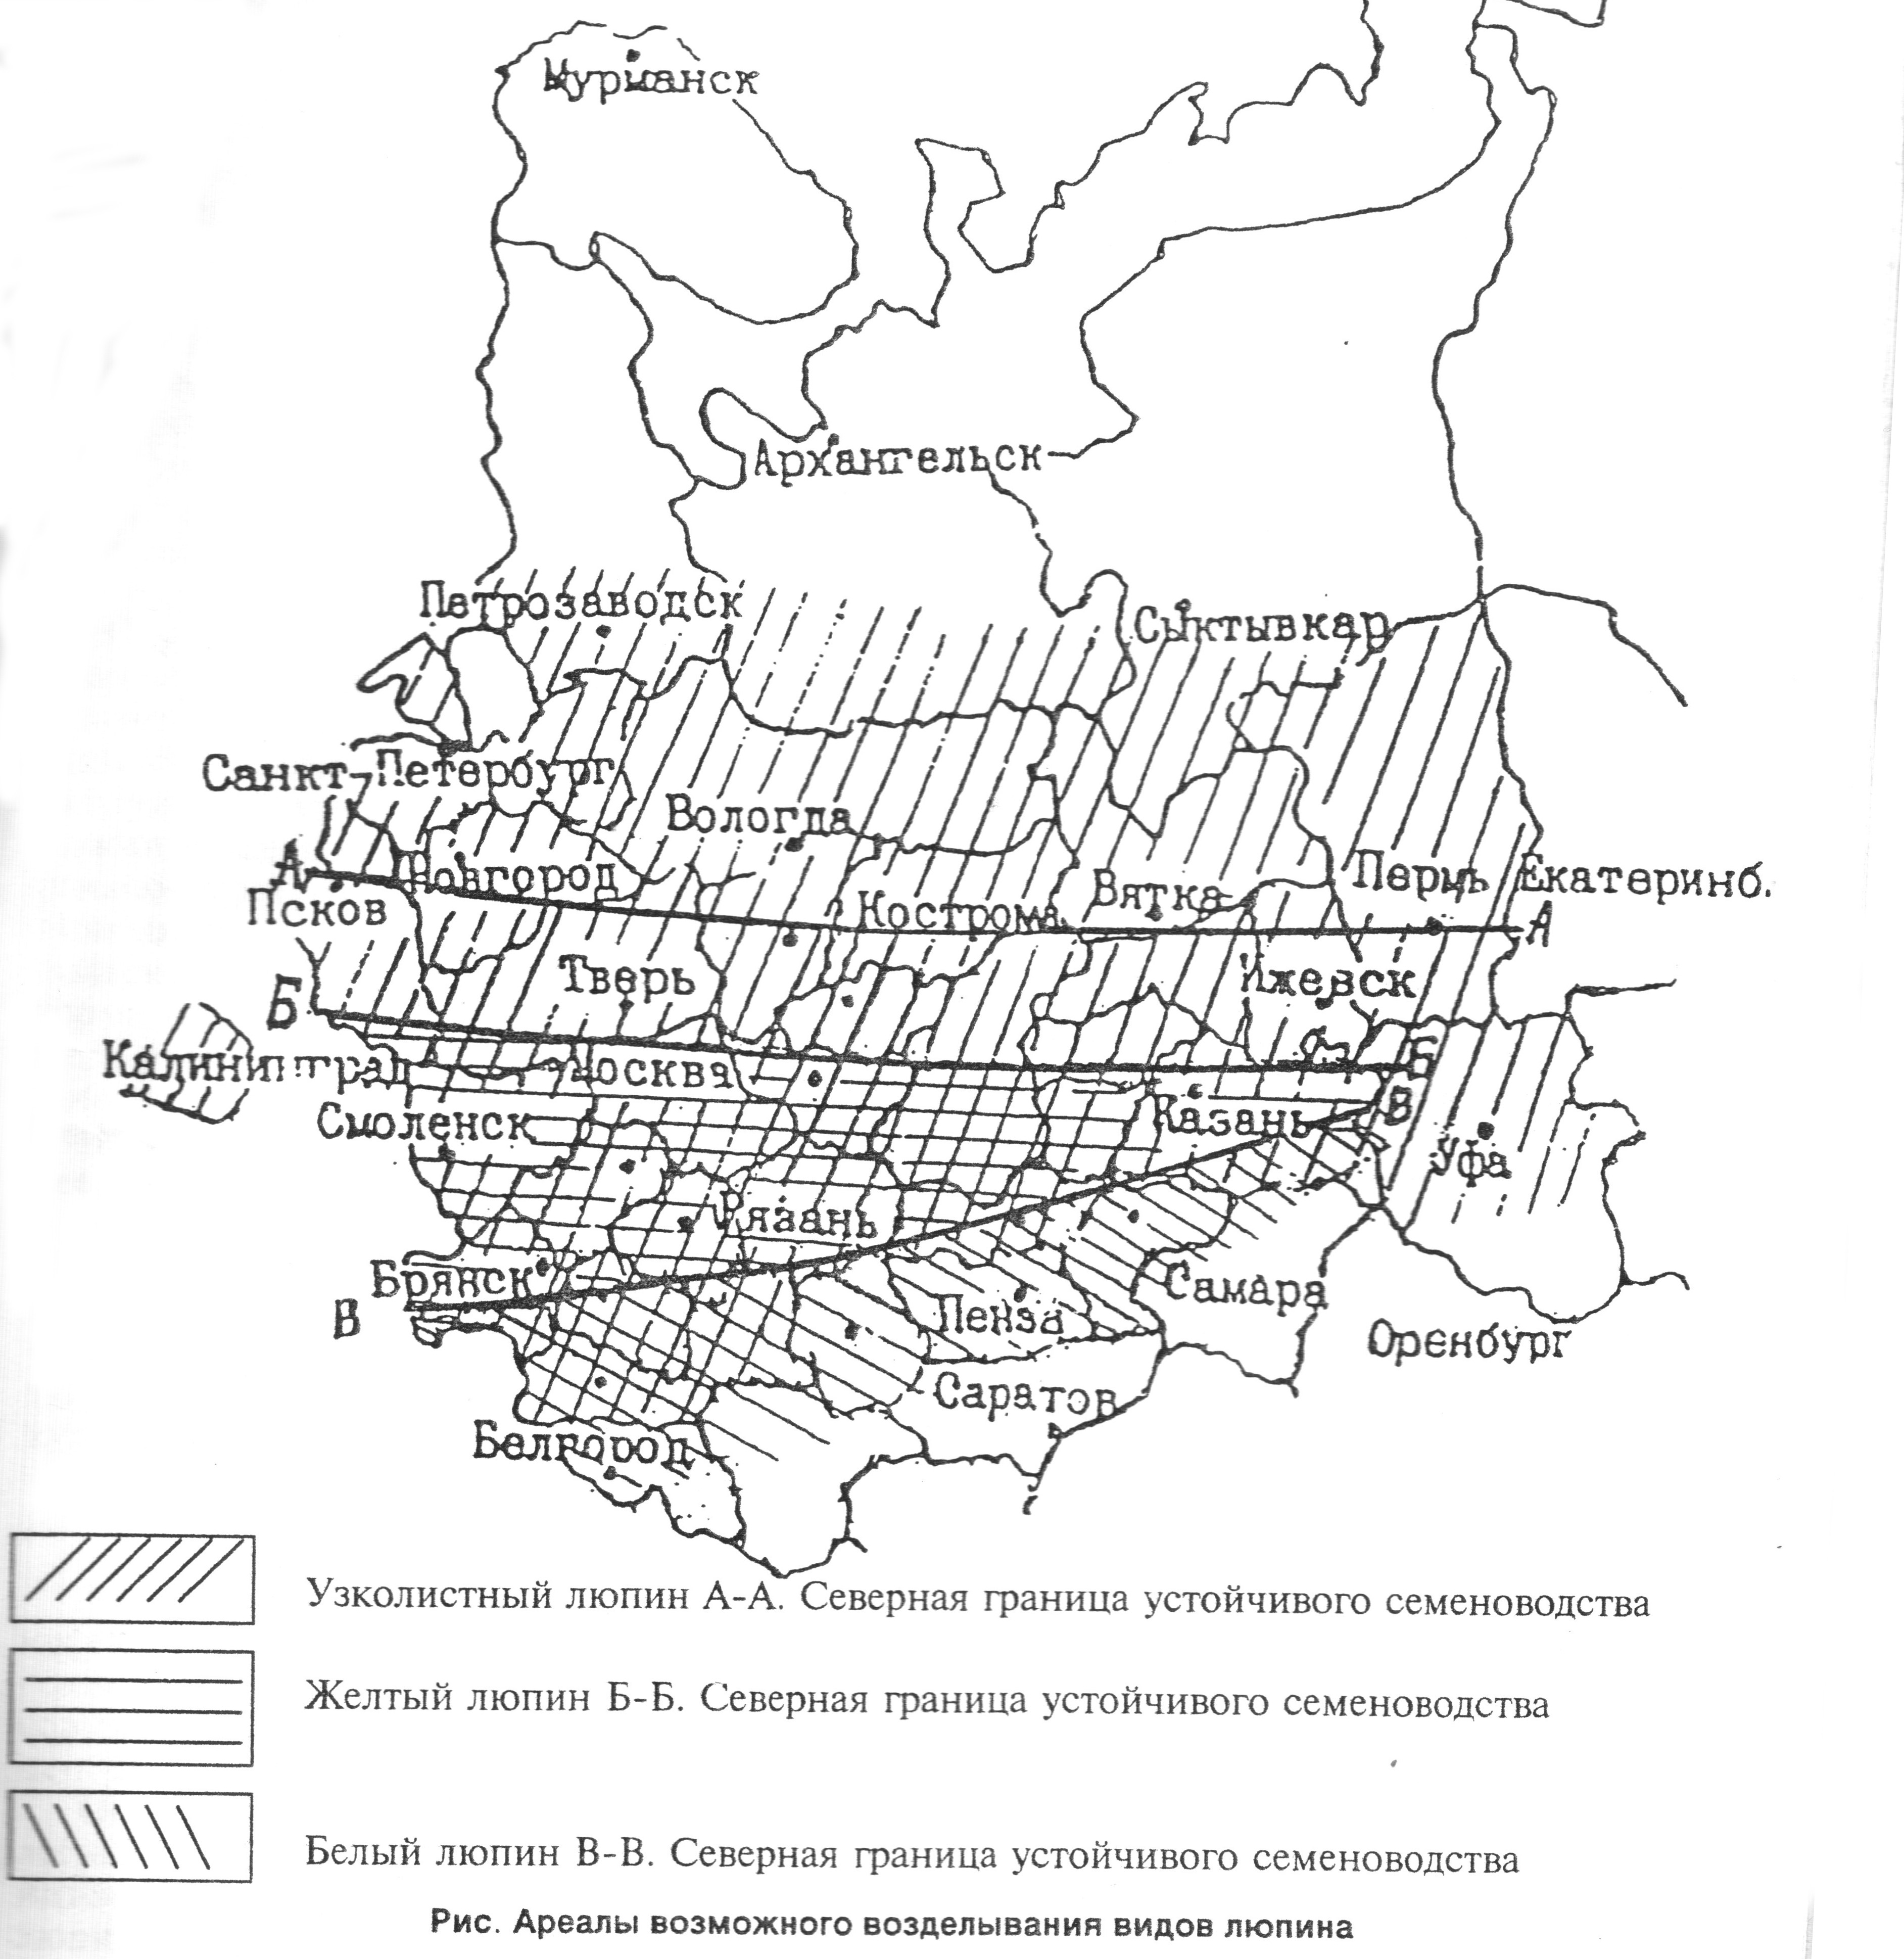
Колосовидные типы люпина узколистного
Колосовидные типы, именуемые также как "эпигональные мутанты" (Дебелый Г.А., Дербенский В.И., 1994), "topless", "samozakqczqnce" (Kurlovich B.S., 2002) характеризуются крайней степенью редукции ветвления.
У таких форм в верхней части растения на главном стебле в пазухах листьев вместо боковых ветвей образуются бобы, благодаря чему генеративная сфера становится похожа на колос, состоящий из бобов.
Они отличаются скороспелостью и одновременным созреванием бобов и семян.
В отличие от ветвистых сортов, сорта эпигонального типа можно возделывать в загущенных посевах, что облегчает борьбу с сорняками, и они не требуют дефолиации для ускорения созревания.
Внедрение сортов такого типа расширило возможности выращивания люпина узколистного в северных регионах до 60⁰ северной широты (Такунов И.П., 2001)

Slide 6
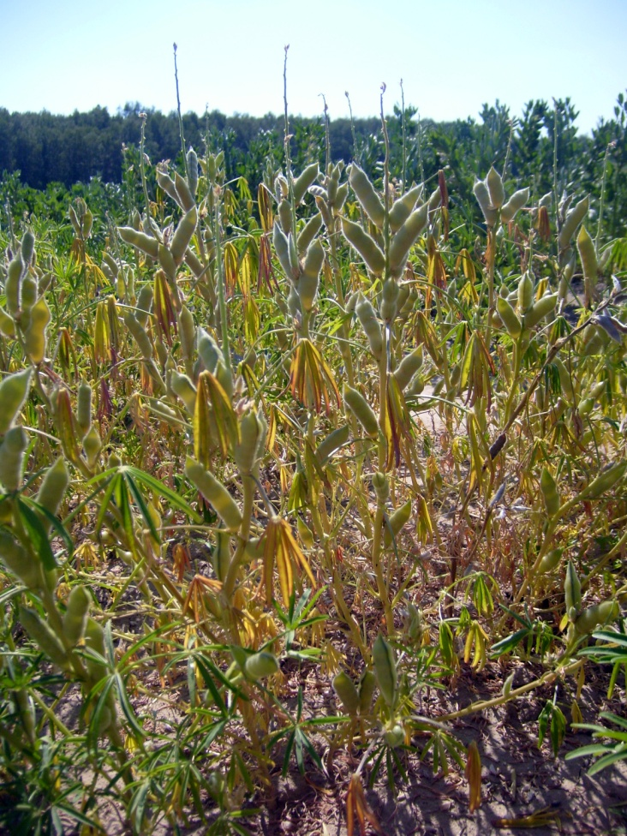
В результаты скрининга коллекции ВИР Lupinus angustifolius L. по морфологическим признакам, было выделено 96 образцов колосовидного типа.
Трехлетнее полевое изучение этих образцов проводили в разные годы, по мере поступления нового материала. Стандартом служили сорта Ладный и Дикаф 14.
Вели фенологические наблюдения, морфологическое описание образцов, оценивали их по элементам продуктивности, алкалоидности, устойчивости к растрескиванию бобов, поражению болезнями и вредителями.

Slide 7
В зависимости от погодных условий продолжительность вегетационного периода эпигональных мутантов составляла 60-80 дней. Различия между образцами по датам созревания были в пределах 8 дней.
В среднем за 3 года по образцам показатели элементов продуктивности колебались в пределах:
семенная продуктивность (3,6-5,6 г,)
крупносемянность (82-143 г./1000 зерен),
выполненность бобов (3,8-5,8 шт. – макс, 2,4-3,6 шт.-ср.),
число бобов на главном стебле (7,4-10,6 шт.), в т.ч. пазушных (2,7-6,1 шт.),
продуктивная ветвистость (1,0-5,4 ветви),
число бобов на боковых ветвях (0,9-8,4 шт.)
По алкалоидности и устойчивости к растрескиванию бобов образцы разделены на 3 группы:
Малоалкалоидные, устойчивые к растрескиванию бобов.
Малоалкалоидные с растрескивающимися бобами.
Алкалоидные с растрескивающимися бобами.

Slide 8
Малоалкалоидные сорта и линии, устойчивые к растрескиванию бобов:
к-3840 Фазан, к-3627 Дикаф 1, к-3628 Дикаф 11, к-3546 Дикаф 14, к-3695 Денлад (Московская обл.);
к-3723 Надежда, к-3805 Вектор, к-3637 Брянский 1272, к-3639 Брянский 1298 (Брянск),
к-3813 Белогорский 310 (Ленинградская обл.),
к-2665 Ланедекс, к-2955 Першацвет, к-3829 Василек, к-3830 Дзiуны, к-3832 Ян, к-3471 Е 1 (Беларусь),
к-3762 Borveta (Германия).
Из перечисленных образцов по семенной продуктивности растений выделялись сорта Денлад и Вектор (5,0-5,5 г. с растения), которые характеризовались лучшими показателями числа бобов с главного стебля (9-10 шт, из них-5,6-6,1-пазушные) и боковых ветвей (5,5-7,2 шт.). Вес 1000 семян – 107 и 114 г
По числу бобов на главном стебле не уступали лидерам образцы к-3723 Надежда, к-3639 Брянский 1298 и к-3471 Е-1.
Крупносемянностью отличались сорта Першацвет (вес 1000 семян - 143 г.), к-3628 Дикаф 11, к-2665 Ланедекс, к-3637 Брянский 1272, к-3840 Фазан (133-135 г.).
В эту группу образцов входят также 60 линий из Австралии.
Белоцветковые и белосемянные (с рисунком и без). Образцы неоднородные, термочувствительные, восприимчивые к вредителям и болезням (бурой пятнистости листьев, фузариозу). В зависимости от погодных условий сильно меняется габитус растений и степень редукции ветвления. Судя по анатомическому строению, многие имеют оба гена устойчивости к растрескиванию бобов.

Slide 9
Малоалкалоидные сорта и линии, устойчивые к растрескиванию бобов:
№ по каталогу ВИР | Название, происхождение | Вес 1000 семян, г | число бобов шт. |  |  |  | число продуктивных ветвей, шт. | вес семян с растения, г.
 |  |  | на главном стебле |  | на боковых ветвях | на растении
 |  |  | всего | из них пазушных
3840 | Фазан, | 133 | 5,7 | 1,9 | 0,8 | 9,0 | 0,9 | 4,3
3695 | Денлад, | 107,7 | 9,7 | 5,6 | 5,5 | 15,3 | 3 | 5
3627 | Дикаф 1, | 129,7 | 6,7 | 3,6 | 0,9 | 7,6 | 1,4 | 3,9
3628 | Дикаф 11, Московская обл | 133,7 | 7,5 | 2,9 | 0,9 | 8,5 | 1 | 4,2
3637 | Брянский 1272 , | 133 | 8,7 | 4,1 | 2,4 | 11,2 | 2,6 | 4,3
3639 | Брянский 1298, | 108,3 | 9,8 | 5,9 | 3,7 | 13,6 | 1 | 3,5
3723 | Надежда, | 109 | 9,1 | 5,4 | 2,5 | 11,6 | 2,3 | 4,7
3805 | Вектор, Брянск | 114 | 10,1 | 6,1 | 7,2 | 17,3 | 2,6 | 5,5
3829 | Василек, | 117 | 6,7 | 3,3 | 2,25 | 8,95 | 1 | 3,05
3830 | Дзiуны, | 109,5 | 8,3 | 0,7 | 1 | 9,3 | 0,95 | 3,25
3832 | Ян, | 112,65 | 7,75 | 1,6 | 2,55 | 10,3 | 1,4 | 3,55
2665 | Ланедекс, | 134 | 9,1 | 4,4 | 3,3 | 12,3 | 1,8 | 3,6
2955 | Першацвет, | 142,7 | 7,4 | 2,9 | 6 | 13,4 | 3,2 | 4,4
3471 | Е 1, Беларусь | 106 | 10,6 | 5,6 | 2 | 12,6 | 1,3 | 3,5
3813 | Белогорский 310, Ленинград.обл. | 117,8 | 7,4 | 4,0 | 0,75 | 8,15 | 0,5 | 3,25
3762 | Borveta, Германия | 104 | 9 | 4,2 | 1,2 | 10,2 | 1,5 | 3,6
2648 | Ладный, | 99,7 | 9,5 | 5,5 | 5,2 | 14,7 | 3 | 3,8
3546 | Дикаф 14, Московская обл. | 128,7 | 9 | 4,6 | 2,8 | 11,8 | 2,8 | 4

Slide 10
Малоалкалоидные сорта и линии с растрескивающимися бобами:
к-2648 Ладный, к-3696 Линия 16 (Московская обл.),
к-3365 Детерминант 2, к-3367 Детерминант 4, к-3368 Детерминант 5 (Брянск),
к-2697 Ланедекс 3, к-2954 Вика-65, к-3525 БСХА-405 (Беларусь),
к-3501 L-300, к-3502 L-155 (Польша).
Стабильно высокой семенной продуктивностью в этой группе образцов выделялся крупносемянный образец к-3365 Детерминант 2 (5,0 г. семян с растения, вес 1000 семян -134 г.).
Крупносемянностью характеризовались также: к-3368 Детерминант 5 (вес 1000 семян -142 г.), к-3525 БСХА-405, к-3502 L-155 (133-135 г.).
Наиболее высоким уровнем пазушного плодообразования (5,4-5,8 бобов) отличались к-2648 Ладный и к-2697 Ланедекс 3.

Slide 11
Малоалкалоидные сорта и линии с растрескивающимися бобами:
№ по каталогу ВИР | Название, происхождение | Вес 1000 семян, г | число бобов шт. |  |  |  | число продук-тивных ветвей, шт. | вес семян с растения, г.
 |  |  | на главном стебле |  | на боковых ветвях | на растении
 |  |  | всего | из них пазушных
3365 | Детерминант 2, | 133,7 | 8,3 | 4,1 | 8 | 16,3 | 3,1 | 5
3367 | Детерминант 4, | 114 | 8,4 | 4,1 | 7,9 | 16,3 | 3,7 | 4,4
3368 | Детерминант 5, Брянск | 141,7 | 7,4 | 4,6 | 7,7 | 15,1 | 3,6 | 3,7
3501 | L-300 | 116,3 | 7,9 | 3,8 | 4,6 | 11,4 | 4,4 | 4,8
3502 | L-155, Польша | 133,3 | 8,9 | 2,7 | 3,6 | 12,5 | 1,5 | 4,8
2697 | Ланедекс 3 | 119 | 9,7 | 5,8 | 3,7 | 13,4 | 2,1 | 4,2
3525 | БСХА-405, Беларусь | 135 | 9,4 | 4,5 | 5,8 | 15,7 | 2,8 | 4,6
3696 | Линия 16, Московская обл | 110,7 | 8,6 | 2,8 | 2,2 | 10,8 | 3 | 4,5
2648 | Ладный, Московская обл. | 99,7 | 9,5 | 5,5 | 5,2 | 14,7 | 3 | 3,8
3546 | Дикаф 14, Московская обл. | 128,7 | 9 | 4,6 | 2,8 | 11,8 | 2,8 | 4

Slide 12
алкалоидные линии и сорта с растрескивающимися бобами:
к-1354 Мелкосемянный (Латвия), к-2983 Мелкосемянный 63, к-3218 АБР-1, к-3521 БСХА-270 (Беларусь), к-3288 Немчиновский 846 х Mut 1, к-3289 Mut 1 x Frost, к-3551 Mut 1 x Frost, к-3836 ТСХА-16 (Московская обл.), к-3800 Жемчуг (Россия).
Благодаря повышенной алкалоидности, эти образцы были устойчивы к вредителям, не поражались бурой пятнистостью листьев, были более толерантны к фузариозу. По семенной продуктивности выделялись образцы: к-3288 Немчиновский 846 х Mut 1, к-3551 Mut 1 x Frost (5,2-5,6 г с растения) с высокими показателями веса 1000 семян (132-136 г.), числа бобов с растения (15-18 шт.), в том числе - с главного стебля (9-10 шт., из них 4,7-5,8 в пазухах).

Slide 13
алкалоидные линии и сорта с растрескивающимися бобами:
№ по ката-логу ВИР | Название, происхождение | Вес 1000 семян, г | число бобов шт. |  |  |  | число продук-тивных ветвей, шт. | вес семян с растения, г.
 |  |  | на главном стебле |  | на боковых ветвях | на растении
 |  |  | всего | из них пазушных
3800 | Жемчуг, Россия | 93 | 6,9 | 4,4 | 5,5 | 12,4 | 2,6 | 2,8
1354 | Мелкосемянный, Латвия | 82 | 9,3 | 4 | 8,2 | 17,5 | 4,4 | 4,3
2983 | Мелкосемянный 63, | 84,7 | 9,2 | 4,1 | 8 | 17,2 | 3,1 | 3,8
3521 | БСХА-270, | 133,7 | 10,4 | 5,4 | 3,2 | 13 | 1,4 | 4,3
3218 | АБР-1, Беларусь | 92 | 7,6 | 3,3 | 3,2 | 10,8 | 1,8 | 3,6
3836 | ТСХА-16 | 117 | 4,7 | 1,7 | 3,8 | 11,8 | 1,8 | 4,1
3288 | Немчиновский 846 х Mut 1, | 136 | 9,5 | 5,8 | 8,4 | 17,9 | 3,3 | 5,6
3289 | Mut 1 x Frost, | 112,7 | 9,1 | 4,7 | 8,2 | 17,3 | 3,9 | 3,6
3551 | Mut 1 x Frost, Московская обл | 120,3 | 8,4 | 3,8 | 6,8 | 15,2 | 5,4 | 5,6
2648 | Ладный, | 99,7 | 9,5 | 5,5 | 5,2 | 14,7 | 3 | 3,8
3546 | Дикаф 14, Московская обл. | 128,7 | 9 | 4,6 | 2,8 | 11,8 | 2,8 | 4

Slide 14
Описание образцов мировой коллекции Lupinus angustifolius L. проводится согласно классификатору ВИР (Широкий.унифицированный.., 1983).
Для таксономической характеристики выделенных образцов используется систематика Курловича Б.С. - Станкевич А.К. (Курловича Б.С., Станкевич А.К., 1990), дополненная Б.С. Курловичем (Kurlovich B.S., 2002) и Н.С. Купцовым (Купцов Н.С., Такунов И.П., 2006), которая включает в себя 29 разновидностей, 16 подразновидностей, 25 детерминантных и 2 фасциированных формы.
Классификация выделяет:
разновидности люпина узколистного - по окраске венчика и окраске и рисунку на семенной кожуре,
подразновидности - по окраске и наличию антоциана на вегетативных органах.
формы - детерминантные и фасциированные морфотипы.

Slide 15
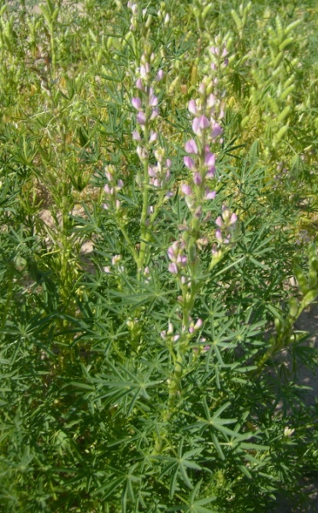
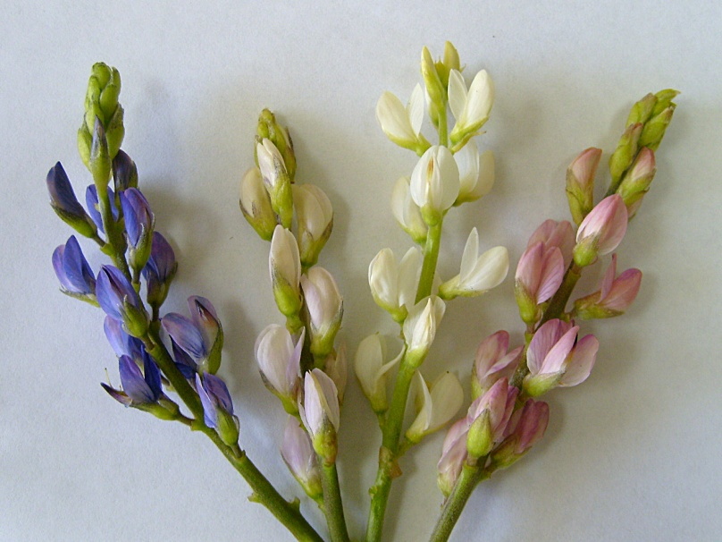
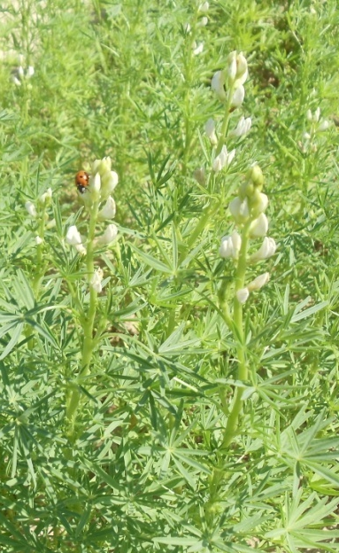
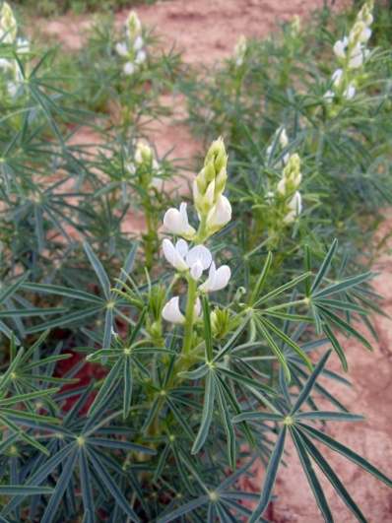
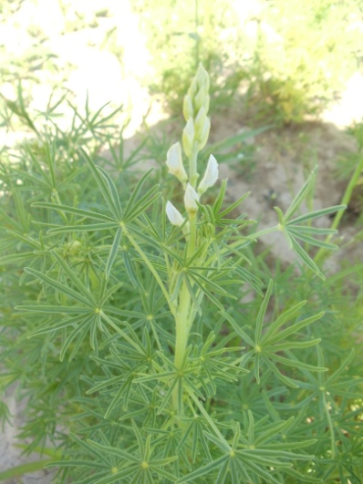
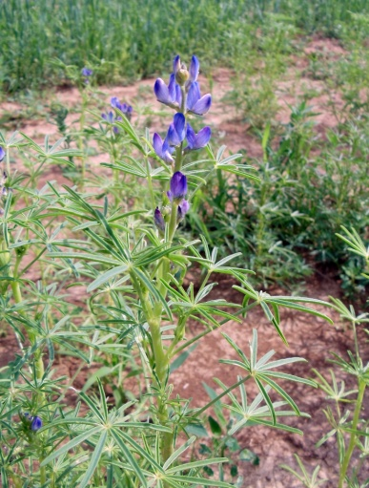
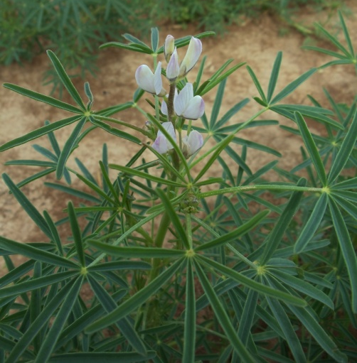
Различная окраска венчика цветка у люпина узколистного

Slide 16
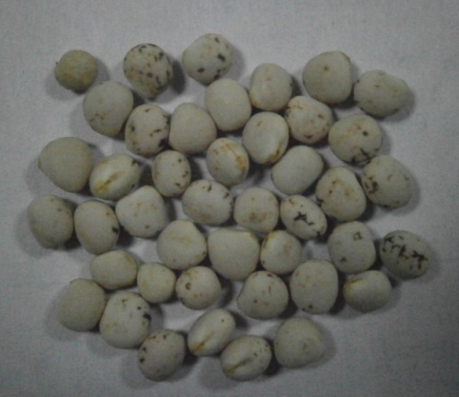
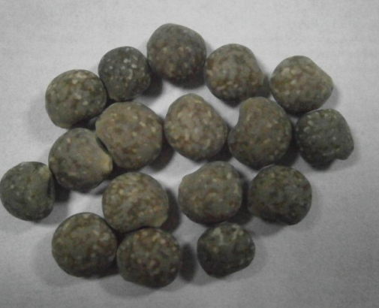
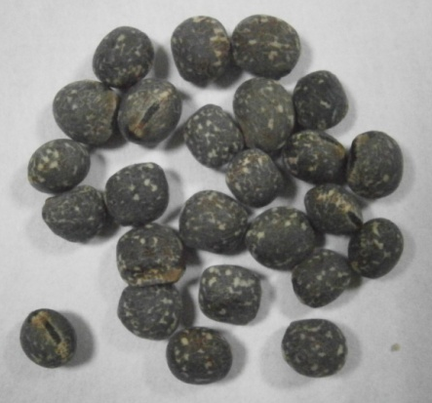
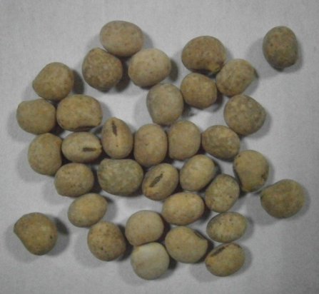
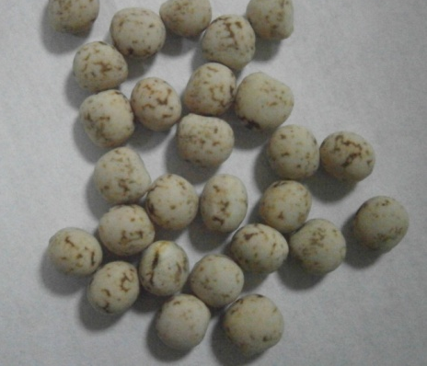
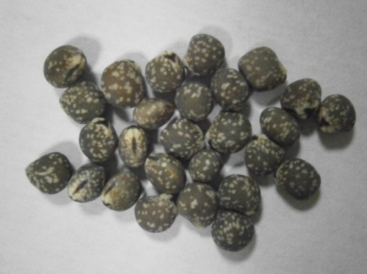
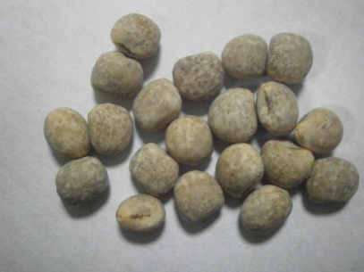
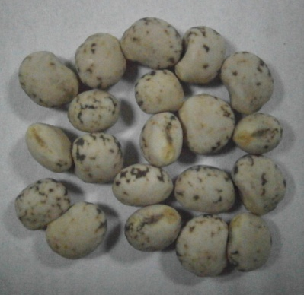
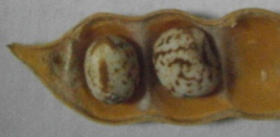
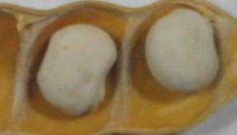
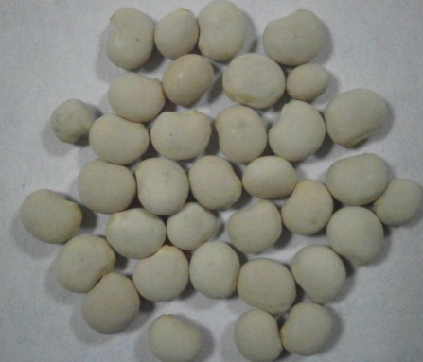
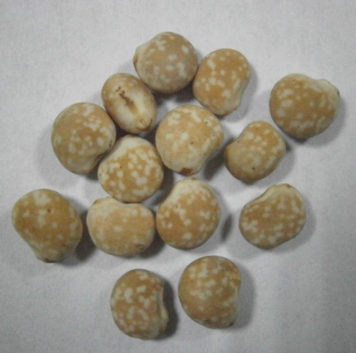
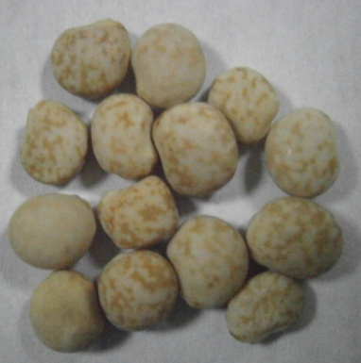
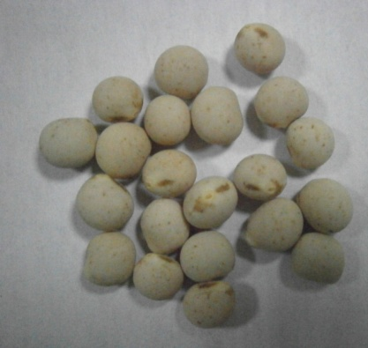
Разнообразие по окраске семян:
сине- и розовоцветковых
с бледно-фиолетовой окраской венчика
белоцветковых

Slide 17
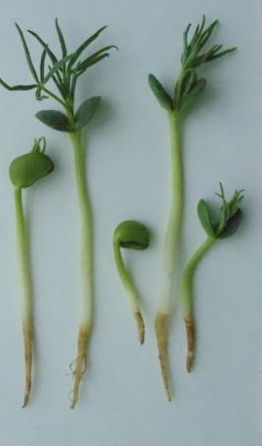
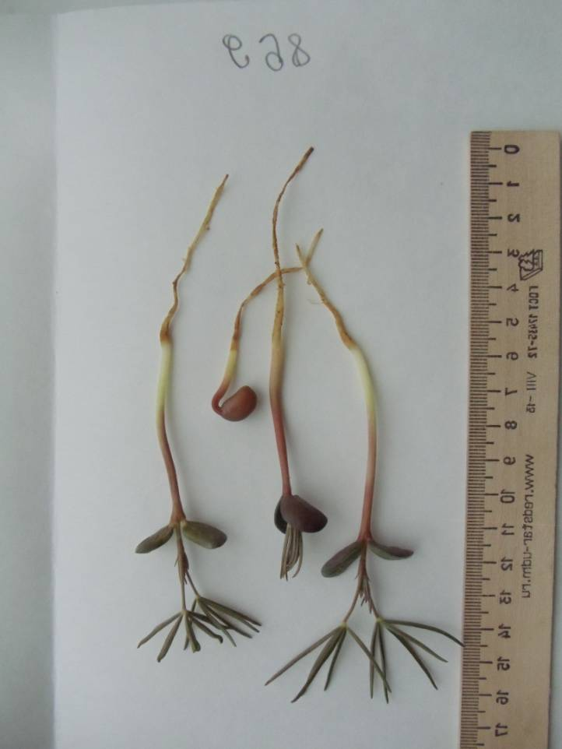
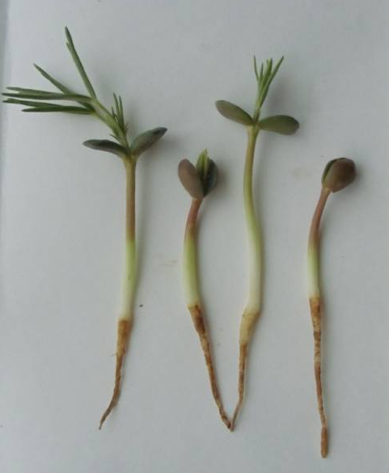
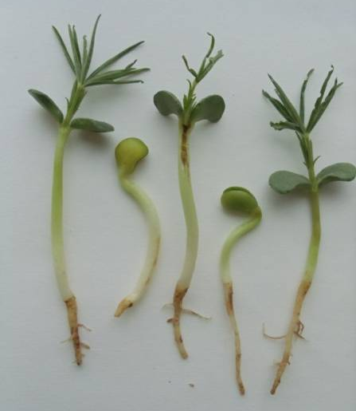
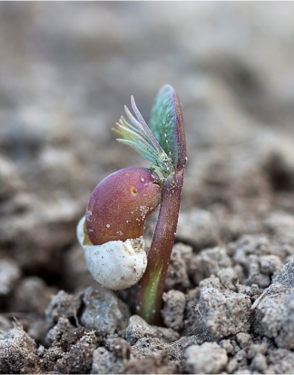
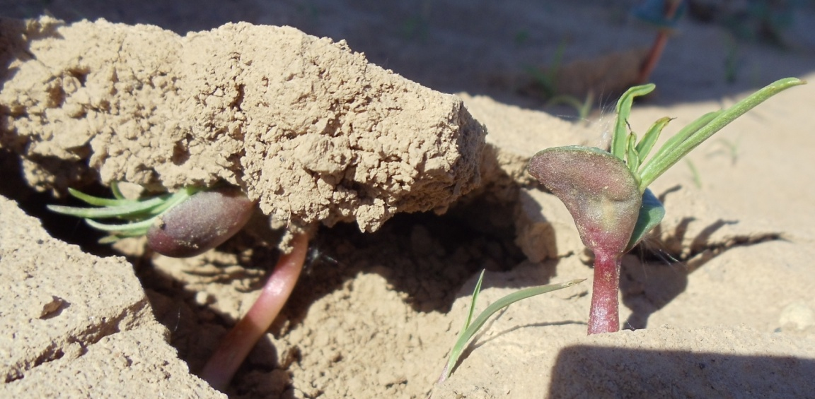
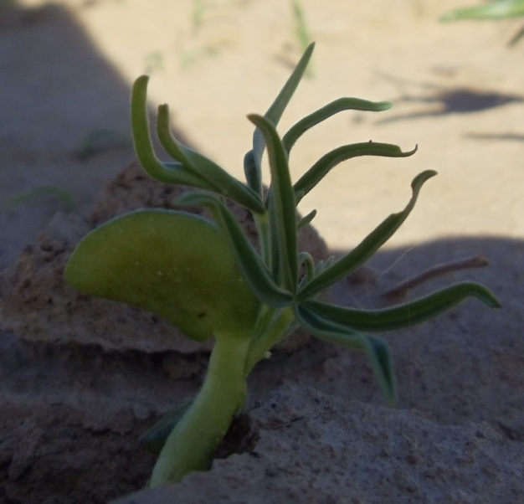
Различная окраска семядолей у люпина узколистного

Slide 18
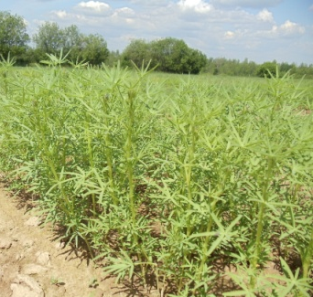
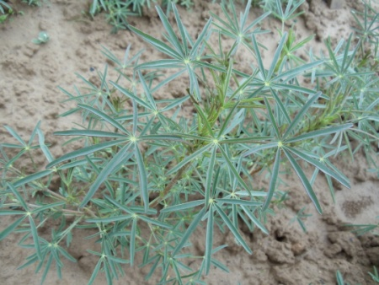
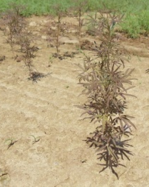
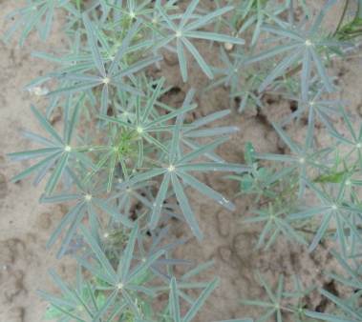
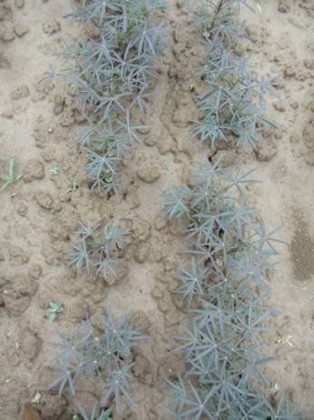
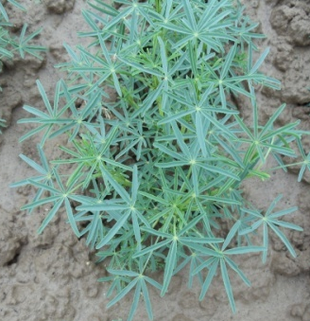
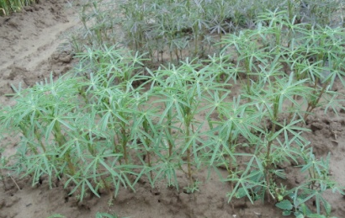
Окраска вегетативных органов растений люпина узколистного

Slide 19
Поскольку проявление признаков детерминации ветвления и фасциации контролируется генами, не связанными с генами окраски вегетативных и генеративных органов, такие формы теоретически возможны у всех установленных разновидностей и подразновидностей.
Изученные нами эпигональные мутанты относятся к семи разновидностям:
синецветковые var. corylinus,
var. albopunctatus,
var. angustifolius,
var. griseomaculatus,
розовоцветковые var. purpureus,
белоцветковые var. albidus,
с бледно-фиолетовой окраской венчика
var. albocyringeus.

Slide 20




Описание фенотипов с бледно-фиолетовой и белой окраской венчика
№ по каталогу ВИР, название, происхождение | Окраска и рисунок на семенах* | Наличие антоциана на: |  |  |  | Окраска листьев
 |  | кончике лодочки | семя-долях | стебле | стержне соцветия
с бледно-фиолетовой окраской венчика Var. albocyringeus Taran
к-2648 Ладный, Московская обл., к-2697 Ланедекс 3, Минская обл., к-3288 Немчиновский 846 х Mut 1, Московская обл, к-3289 Mut 1 x Frost, Московская обл., к-3551 Mut 1 x Frost, Московская обл., к-3471 Е 1, Беларусь, к-3637 Брянский 1272, Брянск, к-3695 Денлад, Московская обл., к-3723 Надежда, Брянск, к-3762 Borveta, Германия, и-0142672 Вектор, Брянск | белые | - | + | + | + | темно - зеленая с антоциа-новой каймой
Белоцветковые Var. albidus Kurl. et Stankev
к-2665 Ланедекс, Минская обл., к-3546 Дикаф 14, Московская обл., к-3627 Дикаф 1, Московская обл., к-3368 Детерминант 5, Брянск, к-3628 Дикаф 11, Московская обл. | белые с коричневыми пятнами, | и ∆ - коричневые | - | - | - | - | зеленая
 |  |  |  |  |  | светло-зеленая
| - полоска под рубчиком,
∆- треугольное пятно над рубчиком

Slide 21







Описание сине- и розовоцветковых фенотипов
№ по каталогу ВИР, название, происхождение | Окраска и рисунок на семенах* | Наличие антоциана на: |  |  |  | Окраска листьев
 |  | кончике лодочки | семядолях | стебле | стержне соцветия
синецветковые
к-3365, Детерминант 2, Брянск | темная с мелкими белыми точками и пятнами, | и ∆ - черные | + | + | + | + | пурпурная
к-1354, Мелкосемянный, Латвия; к-2983, Мелкосемянный 63, Беларусь; к-3218, АБР-1, Беларусь | бежевая с коричневыми пятнами и мелкими черными точками, |- черная, ∆ - коричневое | + | + | + | + | темно - зеленая с антоциановой каймой
к-2955, Першацвет, Беларусь | на темном фоне белые пятна, | и ∆ - темно-коричневые | + | + | + | +
к-3367, Детерминант 4, Брянск; к-3502, L-155, Польша; к-3521, БСХА-270, Беларусь; к-3525, БСХА-405, Беларусь; к-2954, Вика 65, БелНИИЗ; к-3696, Линия 16, Московская обл. | насером фоне - коричневая сетка и крупные белые пятна, | и ∆ - черные | + | + | + | +
розовоцветковые
к-3501, L-300, Польша; к-3639, Брянский 1298, Брянск | на сером фоне - коричневая сетка и крупные белые пятна, | и ∆ пятно - черные | + | + | + | + | темно - зеленая с антоциановой каймой

Slide 22
Несмотря на безусловные достоинства существующей таксономии вида Lupinus angustifolius L., она требует внесения дополнений, без которых затруднено проведение систематизации мирового генофонда.
На основании сравнения с предложенными диагностическими образцами дополнить описание семян информацией о наличии и окраске треугольного пятна над рубчиком и полоски под рубчиком, особенно это необходимо сделать для белоцветковой и белосемянной разновидности Var. albidus Kurl. et Stankev.
внести изменения в описание окраски семядолей у разновидностей Var. corylinus Kurl. et Stankev. и Var. albocyringeus Taran , поскольку у соответствующих диагностических образцов (Typus: к-2666 Apendrilon, Греция; и Typus: к-1981 Немчиновский 846, НИИСХ ЦРНЗ соответственно) семядоли антоциановые, в то время как в описании разновидности семядоли - зеленые.
У разновидности Var. purpureus Kurl. et Stankev в существующей таксономии выделено две подразновидности, которые характеризуются: subvar. purpureus - антоциановыми семядолями и темно-фиолетовыми вегетативными органами, subvar. rhodanthus Kurl. et Stankev. - зелеными семядолями и зелеными вегетативными органами. Для таксономической характеристики колосовидных типов разновидности Var. purpureus Kurl. et Stankev: к-3639 Брянский 1298 из Брянска; к-3501 L-300 из Польши требуется введение новой подразновидности Subvar. roseus subvar. nova. - с антоциановыми семядолями и зелеными листьями - и соответствующей детерминантной формы: f. spiciformis f. nova (Typus: 'L-300', Польша, к-3501).
Дополнить синецветковую разновидность Var. albopunctatus Kurl. et Stankev. новой формой f. spicatus f. nova (Typus: 'Детерминант 2', Брянск, к-3365).

Slide 23

Var. purpureus Kurl. et Stankev - Цветки розовые. Семена пестрые, серые, с неясной пятнистостью.
Subvar. roseus subvar. nova. - Cotyledonis cum coloratione antocyanea. Organa vegetativa viridia. Axis inflorescentiae coloratione antocyanea.
Cемядоли антоциановые. Вегетативные органы зеленые. Cтержень соцветия антоциановый. f. spiciformis f. nova - Rami lateralii nullum esse vel valde abbreviati. Flores axillaria.
Typus: 'L-300', Польша, к-3501, репродукции Центра сохранения, поддержания и изучения генофонда ГНУ ВСТИСП Россельхозакадемии, 2010 г.
Боковые побеги отсутствуют либо укорочены, цветки пазушные.

Slide 24


Var. albopunctatus Kurl. et Stankev. - Цветки синие. Семена почти черные, с мелкими белыми точками и пятнами. Семядоли, вегетативные органы, кончик лодочки антоциановые. f. spicatus f. nova - Rami lateralii nullum esse vel valde abbreviati. Flores axillaria.
Typus: 'Детерминант 2', Брянск, к-3365, репродукции Центра сохранения, поддержания и изучения генофонда ГНУ ВСТИСП Россельхозакадемии, 2010 г.
Боковые побеги отсутствуют либо укорочены, цветки пазушные.

Slide 25





Соцветия у новых разновидностей люпина узколистного

Slide 26





Определение содержания хлорофилла и каротиноидов в листьях разного цвета
окраска листа |  | Chla | Chlb | Chla / Chlb | Chla + Chlb | Car total
т-зеленый с антоциановой каймой | ср | 0,49 | 0,86 | 0,59 | 1,35 | 0,02
 | + | 0,03 | 0,13 | 0,12 | 0,11 | 0,04
светло-зеленый | ср | 0,55 | 0,63 | 0,89 | 1,18 | 0,10
 | + | 0,01 | 0,11 | 0,16 | 0,11 | 0,03
темно- зеленый | ср | 0,50 | 0,86 | 0,59 | 1,36 | 0,03
 | + | 0,01 | 0,07 | 0,04 | 0,08 | 0,02
фиолетовый | ср | 0,49 | 0,89 | 0,55 | 1,38 | 0,01
 | + | 0,04 | 0,07 | 0,08 | 0,05 | 0,03
НСР 05 |  | 0,044 | 0,17 | 0,19 | 0,16 | 0,05
пигментация эпидермиса с адаксиальной стороны листа на поперечном срезе

Slide 27





Поперечный срез боба Lupinus angustifolius L.
по семени
по перегородке
брюшной
шов (вентральный)
спинной шов (дорсальный,
срединная, медианная жилка)

Slide 28

В околоплоднике (перикарпии) можно различить следующие слои: экзокарпий , мезокарпий и эндокарпий.
экзокарпий
мезокарпий
эндокарпий

Slide 29





Экзокарпий
состоит из наружной эпидермы и гиподермы, клетки которых имеют утолщенные оболочки, Клетки гиподермы удлиненные. Эпидермис содержит устьица и волоски.

Slide 30




Мезокарпий
Паренхимные клетки в верхней части мезокарпия
Крупные сосуды проводящей системы
Паренхимные клетки в нижней части мезокарпия

Slide 31










Проводящая система в средней и нижней части мезокарпия

Slide 32




содержит внутреннюю эпидерму (пергаментный слой), лежащую на склеренхиме
Эндокарпий
внутренняя эпидерма
склеренхима

Slide 33


Плод люпина по способу распространения - автохор (механохор).
Высыхание механической ткани, происходящее при созревании плода, приводит к ее сокращению, повышению напряжения. Наружние и внутренние слои перикарпия сокращаются при высыхании в разных направлениях и создается напряжение, которое способствует вскрыванию обезвозженного зрелого плода.
Проводящая система перикарпия при этом, вероятно, значения не имеет
брюшной шов
спинной шов

Slide 34




В настоящее время известно два неаллельных гена ta и le, обеспечивающих устойчивость к растрескиванию бобов у селекционных форм Lupinus angustifolius L.
Под влиянием гена ta происходит слияние двух противоположных тяжей склеренхимной ткани, окаймляющих проводящие пучки со стороны шва и средней жилки боба.
Ген le влияет на структурные изменения в эндокарпе створок, связанные с формированием нового гиподермального слоя между паренхимой и склеренхимой, а также пурпурно-коричневой пигментацией пергаментного слоя.
Таким образом, действие каждого из генов приводит к снижению растрескиваемости бобов. Присутствие обоих генов обеспечивает нерастрескиваемость.

Slide 35







Slide 36


Поперечный срез перикарпия,
брюшной шов,
Немчиновский 846 х Mut 1

Slide 37



Поперечный срез перикарпия,
спинной шов, сорт Немчиновский

Slide 38




cv. Marri
сорт Орловский сидерат

Slide 39

Анатомические особенности перикарпия в средней части поперечного среза.
сорт Немчиновский 846
сорт Орловский сидерат

Slide 40
ПРИЗНАКИ РАСТРЕСКИВАЕМОСТИ БОБОВ:
1. Белая окраска внутреннего слоя.
2. Наличие колленхимы (бороздка вдоль брюшного шва и средней жилки) или прерывистые склеренхимные тяжи.
3. Неоднородность тканей в области брюшного шва и средней жилки.
4. Рыхлый слой под наружной эпидермой.
ПРИЗНАКИ, ПРЕПЯТСТВУЮЩИЕ РАСКРЫВАНИЮ БОБОВ:
1. Желто-красная окраска внутреннего слоя (ген le).
2. Наличие сплошного тяжа склеренхимных клеток над проводящими пучками (отсутствие колленхимы), ген ta.
3. Наличие плотного (гиподермального?) слоя под наружным эпидермисом.

Slide 41
С целью установления биохимических изменений в створках бобов под влиянием генов ta и le исследовали зольный состав перикарпия у трех групп образцов L. angustifolius L. из коллекции ВИР (по четыре образца в каждой группе):
нерастрескивающиеся (с генами ta и le): k-3062 75А/327; k-3063 75А/329; k-3064 75А/330; k-3065 75А/331 (Australia).
с ограниченным растрескиванием (ген le): k-3830 Dziuny, k-3829 Vasilek (Belarus); k-3826 Bryansky siderat, k-3546 Dikaf 14 (Russia)
растрескивающиеся: k-1872 Линия 2, k-1981 Немчиновский 846 (Россия), k-2353, k-2355 (ЧССР)
L. luteus k-3825 Бригантина (Россия).
Растения выращивали в полевых условиях (Московская обл.). Образцы плодовых оболочек брали при полном созревании и высушивали в термостате до постоянного веса при t=55°C. Озоление проводили в муфельной печи Nabertherm в течение 13 часов (6 часов при 450ºC и 7 часов при 450ºC). Состав золы анализировали на сканирующем электронном микроскопе (SEM) JEOL JMS-6010LA с EDS-детектором.

Slide 42
Состав золы (масс%) перикарпа L. angustifolius L. и L. luteus L.
элементы | Группы образцов Lupinus angustifolius L. по устойчивости к растрескиванию бобов
 | I нерастрескивающиеся (гены ta и le) |  |  | II – с частичной устойчивостью (ген le) |  |  | III - растрескивающиеся
O | 48.28 | ± | 1.19 | 50.62 | ± | 1.67 | 48.19 | ± | 2.36
K | 22.59 | ± | 1.64 | 21.88 | ± | 1.43 | 24.76 | ± | 2.57
Ca | 11.04 | ± | 0.80 | 11.53 | ± | 1.39 | 10.90 | ± | 1.05
Mg | 4.61 | ± | 0.46 | 5.11 | ± | 0.45 | 4.94 | ± | 0.64
N | 4.57 | ± | 0.34 | 3.82 | ± | 0.44 | 4.03 | ± | 0.43
Cu | 1.74 | ± | 0.23 | 1.66 | ± | 0.17 | 1.57 | ± | 0.11
P | 1.35 | ± | 0.26 | 1.40 | ± | 0.67 | 1.11 | ± | 0.72
S | 1.30 | ± | 0.41 | 0.76 | ± | 0.13 | 0.89 | ± | 0.64
Mo | 1.08 | ± | 0.45 | 0.87 | ± | 0.35 | 0.87 | ± | 0.47
Cl | 1.03 | ± | 0.23 | 0.46 | ± | 0.18 | 0.85 | ± | 0.33
Ni | 0.39 | ± | 0.11 | 0.42 | ± | 0.05 | 0.38 | ± | 0.13
Si | 0.43 | ± | 0.10 | 0.32 | ± | 0.05 | 0.34 | ± | 0.14
Na | 0.41 | ± | 0.17 | 0.09 | ± | 0.04 | 0.17 | ± | 0.10
Se | 0.32 | ± | 0.13 | 0.36 | ± | 0.17 | 0.17 | ± | 0.06
I | 0.20 | ± | 0.12 | 0.19 | ± | 0.10 | 0.31 | ± | 0.20
Fe | 0.17 | ± | 0.04 | 0.09 | ± | 0.04 | 0.11 | ± | 0.07
Al | 0.10 | ± | 0.04 | 0.08 | ± | 0.07 | 0.06 | ± | 0.02
Mn | 0.09 | ± | 0.06 | 0.07 | ± | 0.02 | 0.05 | ± | 0.03
Co | 0.08 | ± | 0.05 | 0.06 | ± | 0.04 | 0.04 | ± | 0.02
Zn | 0.08 | ± | 0.09 | 0.05 | ± | 0.06 | 0.06 | ± | 0.07
Установлены достоверные различия между группами образцов по процентному содержанию серы, селена, натрия.

Slide 43
Состав золы (масс%) перикарпа L. angustifolius L.
 | Группы образцов Lupinus angustifolius L. по устойчивости к растрескиванию бобов
 | I нерастрескивающиеся (гены ta и le) | II – с частичной устойчивостью (ген le) | III - растрескивающиеся
S | 1.30 ± 0.41 | 0.76 ± 0.13 | 0.89 ± 0.64
Na | 0.41 ± 0.17 | 0.09 ± 0.04 | 0.17 ± 0.10
Se | 0.32 ± 0.13 | 0.36 ± 0.17 | 0.17 ± 0.06
По сравнению с растрескивающимися формами, перикарпий образцов первой и второй групп (с двумя генами ta и le или с геном le ) содержит больше селена (в 2,1 раза). Образцы с двумя генами ta и le содержат также больше натрия (в 2,4 раза) и серы (в 1,4 раз). Образцы с геном le характеризуются пониженным содержанием натрия (в 1,9 раз).
Полученные данные позволяют выдвинуть предположение, что повышенное накопление селена в перикарпии связано с экспрессией гена le, а натрия и серы - с реализацией гена ta.

Slide 44
Спасибо за внимание!

